Slide 1

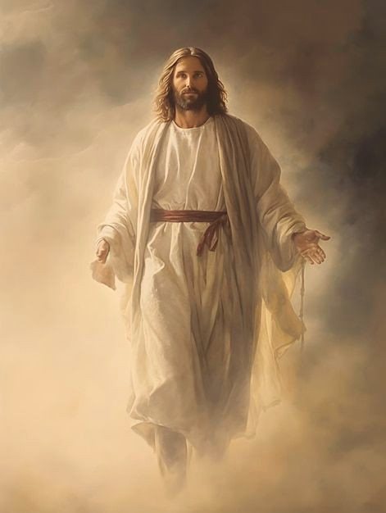

Se quisermos bem viver a vida,
temos que saber seguir o
Caminho de Luz,
que nos é indicado por nosso
Mestre Jesus...

Slide 2

Pelo Caminho de Luz
Marcial Salaverry

Slide 3


Slide 4
Saiba a luz enxergar...
O caminho está a indicar...
Não se deixe desviar...

Slide 5
Por vezes nossos pensamentos
se enchem de lamentos...
não temos onde nos apoiar,
não sabemos a quem apelar...

Slide 6


Slide 7
Nesses momentos desanimadores,
não sabemos quem vai curar nossas dores...
Pensamos estar abandonados,
à nossa própria sorte jogados...

Slide 8
Porém, sempre aparece uma mão forte,
que modifica nossa sorte,
que nos dá as forças necessárias,
para tudo suportar...

Slide 9


Slide 10
É a força do amor,
é a força da fé,
que nos pode tirar a dor...

Slide 11
É essa a luz que nos guiará,
e nosso caminho iluminará,
não nos deixando desanimar,
nem a tristeza nos dominar...

Slide 12


Slide 13
E esse Caminho de Luz,
certamente nos conduz
a nosso Mestre Jesus...

Slide 14


Slide 15

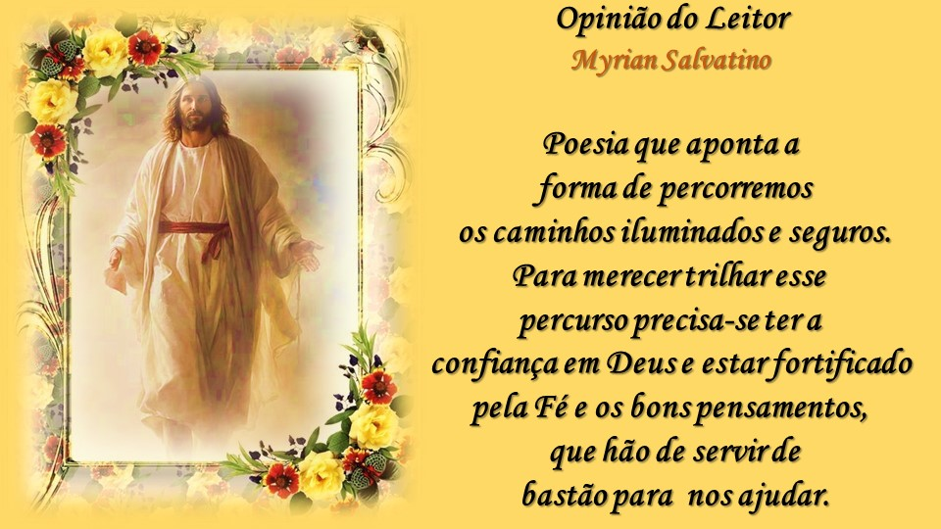
Opinião do Leitor
Myrian Salvatino
Poesia que aponta a
forma de percorremos
os caminhos iluminados e seguros.
Para merecer trilhar esse
percurso precisa-se ter a
confiança em Deus e estar fortificado
pela Fé e os bons pensamentos,
que hão de servir de
bastão para nos ajudar.

Slide 16
Imagens: Internet e Acervo Pessoal
Texto: Marcial Salaverry
Música: Alain Morisod-Twilight
http://www.sergrasan.com.br/cleoslides
Canal no Youtube:
http://www.youtube.com/c/CleoniceMenegattGoelzer
Criação, Formatação e Edição:
Cléo Menegatt
cmenegatt2016@gmail.com

